Slide 1
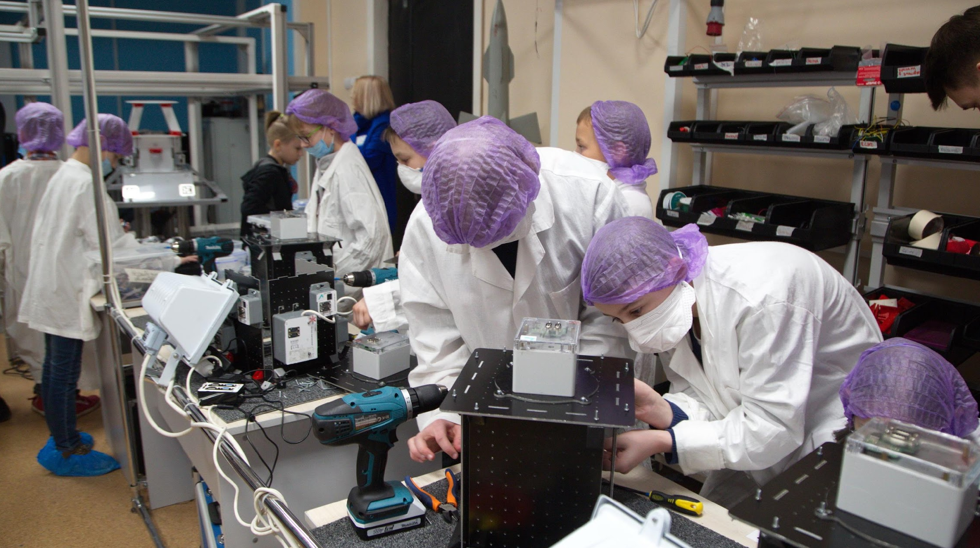
,
ШКОЛА НОВЫХ ТЕХНОЛОГИЙ
Проект для школ, готовых к изменениям
Суханова Ольга Николаевна

Slide 2
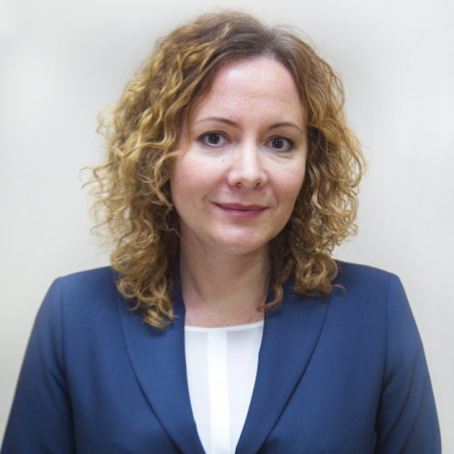
«Этот проект призван объединить все неравнодушные школы, которые чувствуют в себе силы меняться сами и менять образовательную экосистему вокруг себя»
Татьяна Васильева,
заместитель Министра просвещения Российской Федерации

Slide 3
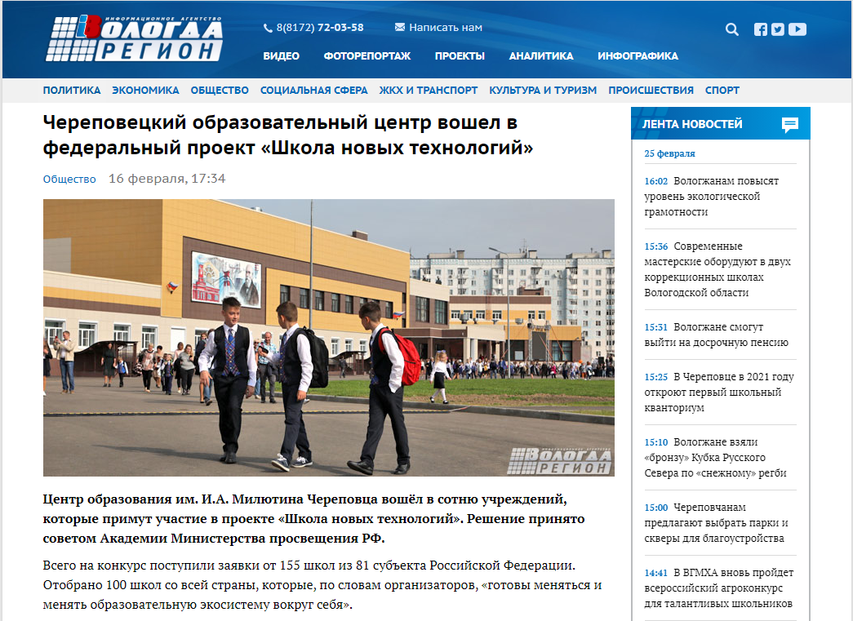
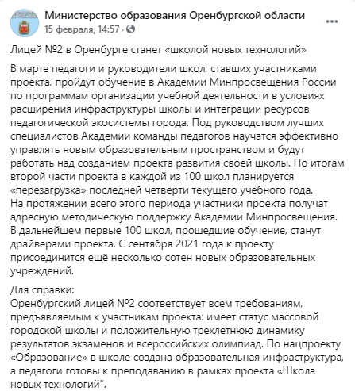
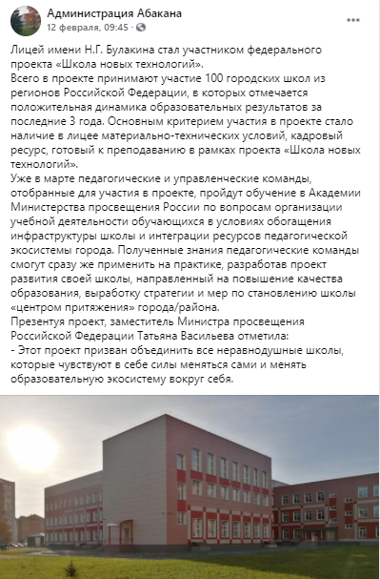
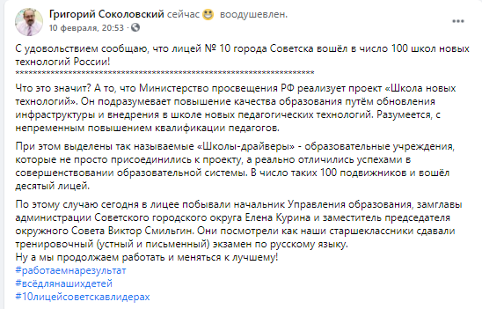

Slide 4
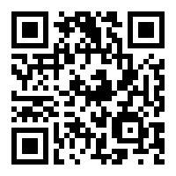
СТРАНИЦА ПРОЕКТА
https://apkpro.ru/projects/detail/56

Slide 5
УСЛОВИЯ УЧАСТИЯ В ПРОЕКТЕ
1
Массовая городская школа без отбора обучающихся
Положительная динамика образовательных результатов, подтвержденных внешней оценкой, за последние 3 года (ОГЭ,ЕГЭ, результаты участия во Всероссийской олимпиаде школьников)
Базовые материально-технические условия:
наличие в школе доступа к образовательной инфраструктуре, созданной в рамках НП «Образование»
или
школа – участник отбора на получение субсидий в рамках НП «Образование»
4
Наличие кадрового ресурса школы, готового к преподаванию в рамках Школы Новых Технологий:
обязательство школы о прохождении педагогами ШНТ предметной диагностики в формате ЕГЭ и метапредметной диагностики
обязательство школы о прохождении педагогическим коллективом обучения на базе Академии
2
3
5
Представление учредителем и школой совместного проекта по развитию школы в рамках Школы Новых Технологий, включая:
меры по повышению качества образования
мероприятия по становлению школы «центром притяжения» района/города

Slide 6
КАЛЕНДАРЬ ПРОЕКТА
1 ЭТАП – январь 2021
Отбор 100 ШКОЛ для участия в проекте
2 ЭТАП – март-май 2021
Обучение педагогических команд 100 ШКОЛ Перезапуск 4 четверти
3 ЭТАП – сентябрь 2021
Отбор 1000+ ШКОЛ для участия в проекте
Формирование перечня из 85 ШКОЛ-ЛАБОРАТОРИЙ («наставническая лига» для участников проекта)
?
Техподдержка проекта:
schooltech@apkpro.ru
8 (800) 200-91-85

Slide 7
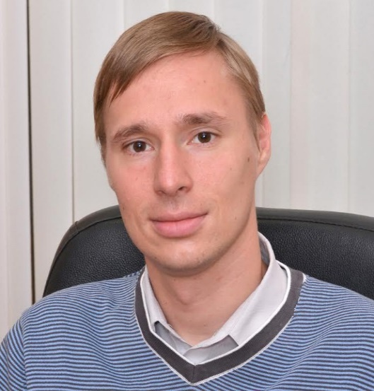
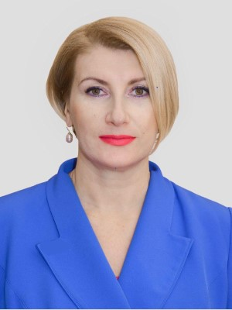
КООРДИНАТОРЫ ПРОЕКТА:
Андрей Юрьевич Белышев
начальник отдела
ФГАОУ ДПО «Академия Минпросвещения России»
*по содержанию
+7 916 409-58-66
a.belyshev@apkpro.ru
Лариса Олеговна Сулима
начальник отдела
ФГАОУ ДПО «Академия Минпросвещения России»
*по организации
+7 927 496-20-13
sulimalo@apkpro.ru

